Slide 1




II. Sağlık Ekonomisi Kongresi,
Yavuz Sılay, MD, MBA,
Pazar Erişim ve Sağlık Politikaları Direktörü,
AİFD( Araştırmacı İlaç Firmaları Derneği)
5 Aralık 2014, İstanbul

Slide 2

VİZYONUMUZ VE MİSYONUMUZ
VİZYONUMUZ
İlaç sektörünün öngörülebilir ve sürdürülebilir bir şekilde gelişimine katkı sağlamak,
MİSYONUMUZ
Daha sağlıklı bir TÜRKİYE için birlikte çalışmak,

Slide 3
AİFD Üyesi şirketler dünyanın en büyük global ilaç üreticileri…
AİFD üyeleri Türkiye İlaç Endüstrisinin %56’sını oluştururken; Ar&Ge yatırımlarının %85’ini yapmaktadır
(1) IMS Health Market Prognosis, June 2013
(2) Espicom, The Pharmaceutical Market: Turkey, August 2014
(3) R&D Magazine, 2013 Global R&D Funding Forecast, December 2012
(4) TÜİK, Ekonomik faaliyet ve finans kaynağına göre ticari kesim Ar-Ge harcamaları, 2012

Slide 4

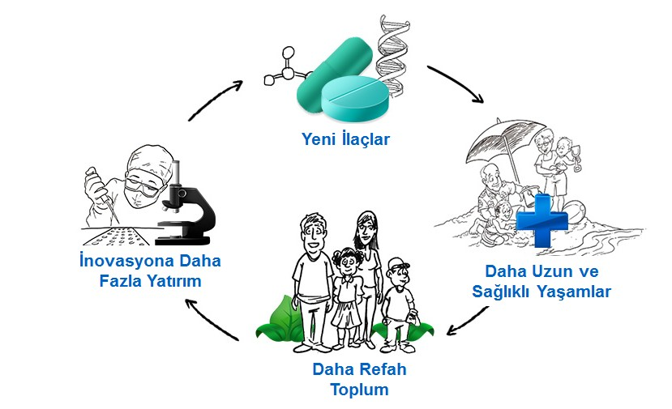
YAŞAM BİR YOLCULUK...
İNNOVASYON SÜREKLİLİK ARZEDEN BİR SÜREÇ
Üründe küçük değişiklikler
Marjinal inovasyon
Örn: formülasyon, uygulama yolu ve dozu
Yeni etki şekli
Yeni endikasyon
Fikri sinai haklar
Non Klinik/ Klinik Araştırmalar
Teknolojinin tekrarlanabilir ve yüksek kalitede üretilebilirliğine yönelik çalışmalar.
Fiyatlandırma
Geri ödeme
Notes:
Sürekliliğine

Slide 5
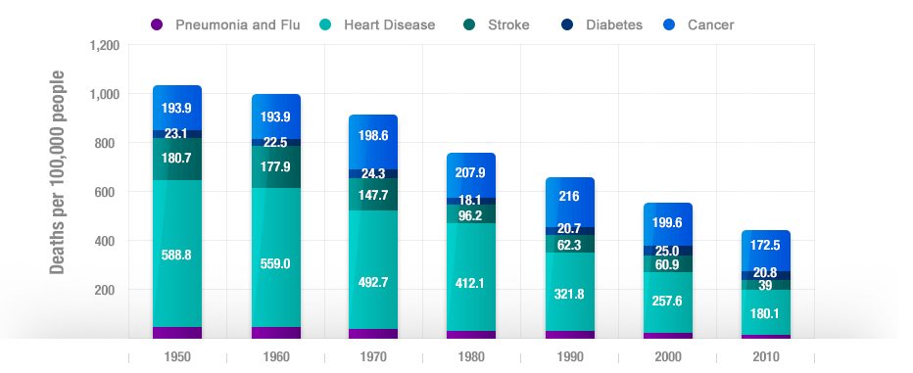

Yenilikçi ilaçlar; Daha uzun, daha sağlıklı, daha aktif bir ömür, Sevdiklerimizle birlikte…
Yaşam bilimleri ve yenilikçi ilaçlar konusundaki devrimsel gelişmeler sayesinde daha uzun bir ömrü, daha sağlıklı ve aktif kalarak yaşıyoruz…
Source: based on European Commission and Economic Policy Committee (2009)

Slide 6
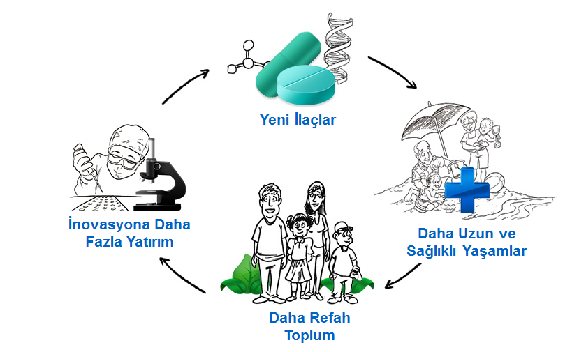
İnovasyon Süreklilik Arz Eden bir Süreçtir
Yenilikçi ilaçlar toplam sağlık ve ilaç harcamalarının küçük bir kısmını oluşturmaktadır
Yenilikçi ilaçlar hastalara, toplum ve ekonomiye büyük değer katmaktadır
İlaçta inovasyonun daha kapsamlı değerlendirilmesine ihtiyaç vardır
Daha Yüksek Toplumsal Refah
İlaç sektöründe inovasyon problemin değil, çözümün bir parçasıdır

Slide 7
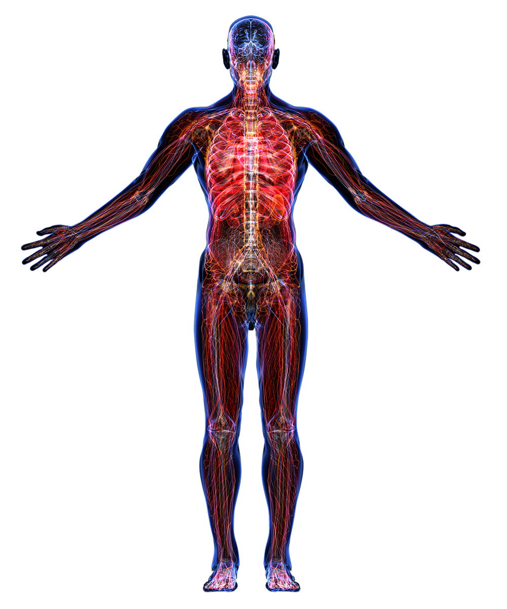
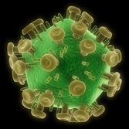
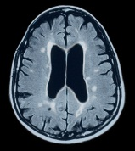
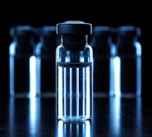

İnovatif İlaçlar Bir Çok Zor Hastalığın Tedavisini Tamamen Değiştiriyor
Hepatit C
Semptomatik yaklaşımlardan, Total Küre giren tedavilerle yeni bir döneme girilmiştir.
Multiple Skleroz (MS)
Son 15 yılda onaylanan Oral ve biyolojik tedaviler MS hastalığını dramatik bir biçimde değiştirdi.MS hastaları için hastalığın ilerlemesine bağlı sekelleri ve relaps/atak sayısında azalmayı sağladı
HIV/AIDS
Son 20 yılda tedavideki gelişmeler ölüm oranlarında %80 ‘den fazla düşüşe ve hastalığı Akut, ölümcül bir hastalıktan kronik bir hastalığa dönüştürmüştür.
Romatoid Artrit (RA)
Son 20 yılda, Terapötik gelişmeler RA tedavi paradigmalarını tamamen değiştirdi. Şimdi, Semptomlara konsantre olmak yerine hedef, hastalğın ilerlemesini yavaşlatmak ve hatta hastalığı geriletmek ve remisyona sokmak olmuştur.
Kanser
Yeni tedaviler 1990dan itibaren Kansere bağlı ölümlerde %20’den fazla düşüşe neden olmuştur.
Çocuk lösemileri dahil kür ve yaşam beklentisinde dramatik artışlar kaydedilmiştir.
Kaynaklar: National Multiple Sclerosis Society⁵; Boston Healthcare⁶; CDC⁷; American Cancer Society⁸
Notes:
The National Multiple Sclerosis Society. “The MS Disease-modifying Medications: General Information.” Washington, DC: National Multiple Sclerosis Society, April 2013. Available at www.nationalmssociety.org/NationalMSSociety/media/MSNationalFiles/Brochures/12-3-7_DiseaseModifyingDrugs.pdf.
C. Augustyn, B. Walker, and T.F. Goss. “Recognizing the Value of Innovation in the Treatment of Rheumatoid Arthritis.” Boston, MA: Boston Healthcare Associates, March 2013. Available at www.phrma.org/sites/default/files/1888/rawhitepaperfinal2.pdf.
U.S. Department of Health and Human Services, Centers for Disease Control and Prevention, National Center for Health Statistics. “Health, United States, 2010: With Special Feature on Death and Dying, table 35.” Hyattsville, MD: HHS, 2011. Available at www.cdc.gov/nchs/data/hus/hus10.pdf#045 (accessed February 2014).
American Cancer Society. “Cancer Treatment and Survivorship Facts & Figures 2012−2013.” Atlanta, GA: American Cancer Society, 2012.

Slide 8
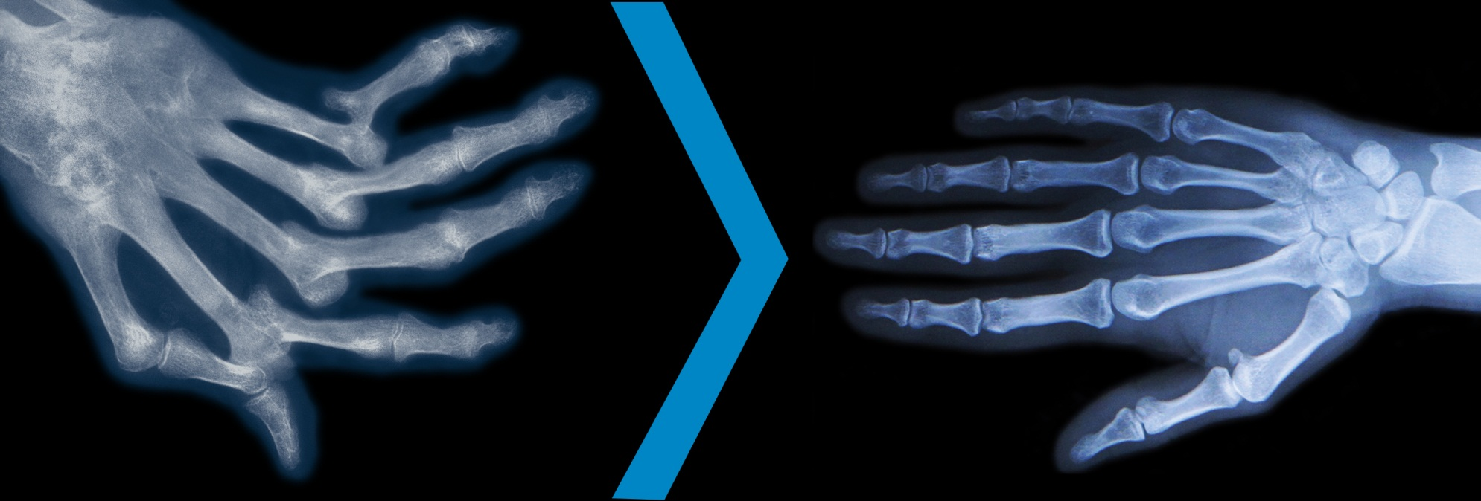
Romatoid Artrit: İnovatif İlaçlar Hastaların Hayatlarını Dönüştürüyor
HAND WITH RA
HEALTHY JOINT
ÖNCE:
RA tedavileri eklem inflamasyonunu azaltmada etkiliydi fakat hastalığın semptomlarını tedavi etmekle kısıtlıydı, hastalığın ileriemesine ve yıkıcı etkileri hızlı bir biçimde ilerlemekteydi
SONRA:
Biyolojik hastalık modifiye eden antiromatoid (DMARDs) hastalığın altında yatan enflamasyon kaynaklarını hedefleyebilir , ve bu şekilde fiziki fonksiyonları düzeltir, ve geri dönüşü olmayan eklem hasarına engel olarak, hastalık remisyonunu mümkün kılar.
Source: Boston Healthcare⁹
Notes:
C. Augustyn, B. Walker, and T.F. Goss. Op cit.

Slide 9
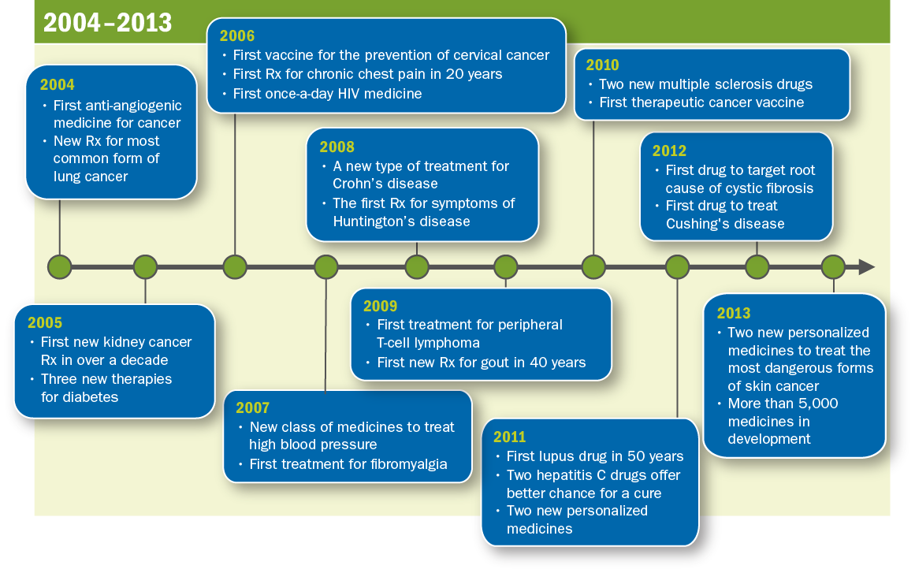
Son 10 yıldaki gelişmeler
Notes:
9
U.S. Food and Drug Administration. Available at www.fda.gov (accessed February 2014). U.S. Food and Drug Administration (FDA). “Drugs@FDA: FDA Approved Drug Products.” Available at: www.accessdata.fda.gov/scripts/cder/drugsatfda/.
G. Long and J. Works. “Innovation in the Biopharmaceutical Pipeline: A Multidimensional View.” Boston, MA: Analysis Group, Inc., January 2013. Available at www.analysisgroup.com/uploadedFiles/Publishing/Articles/2012_Innovation_in_the_Biopharmaceutical_Pipeline.pdf (accessed December 2013).

Slide 10
Sağlıkta Dönüşüm Programı Gelişmeleri
Türkiye, başlattığı Sağlıkta Dönüşüm Programı ile OECD’nin 30 yılda gerçekleştirdiği ilerlemeyi 8 yılda gerçekleştirmiştir
Kişi başı hekime müracaat sayısı
Bebek ölüm hızı (adet/1000 canlı doğumda)
Aşılama oranı (%)
Bu başarının devamı, sağlık alanında küresel eğilimleri takip etmekle ve yenilikçi ilaçları hastalarımıza gelişmiş ülkelerle aynı veya yakın zamanlarda sunabilmekle mümkün olacaktır...
Notes:
Bugün Türkiye son 10 yıl içerisinde başlattığı Sağlıkta Dönüşüm programı ile, OECD üyelerinin yaklaşık 30 yılda gerçekleştirdiği ilerlemeyi, 8 yılda tamamlamıştır.
Bugün kişi başına hekime müracat sayıları 1,7’den 8’lere çıkmış, bebek ölüm hızları, binde 28,5 lardan 9’lu seviyelere inmiş, aşılama oranı ise yüzde 67’lerden yüzde 90’lara ulaşmıştır..
Bunlar çok önemli gelişmeler, ancak daha da önemlisi tüm bunların sürdürülebilir kılınmasını sağlamaktır…
Bu başarıların devamı, sağlık alanında küresel eğilimleri iyi takip etmek ve yenilikçi ilaçları hastalarımıza gelişmiş ülkelerle aynı veya yakın zamanlarda sunabilmekle mümkün olacaktır.

Slide 11

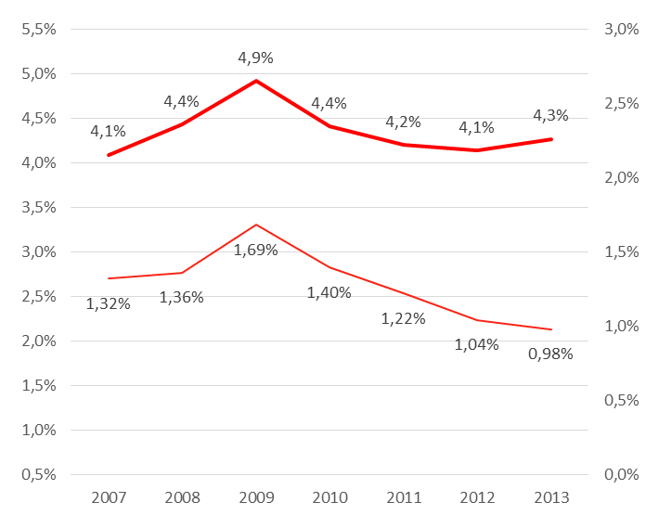
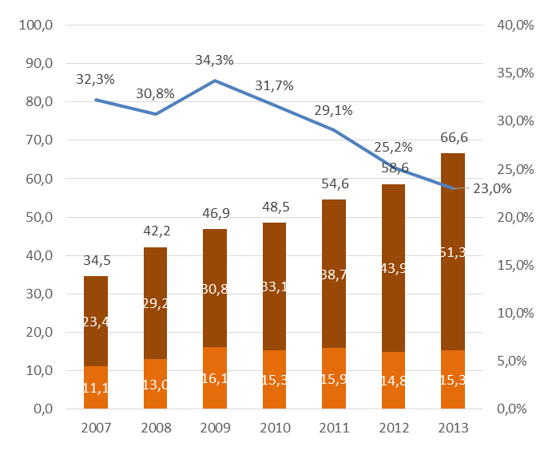
Kamu İlaç Harcamaları
Sağlık Harcaması içerisindeki Pay (TL, 2007-13)
Sağlık Harcamalarının GSMH’ye Oranı
Global Bütçe Hedefi: %1,35
İlaç Harcamlarının GSMH’ye Oranı
Kamu ilaç harcamalarına milli gelirden ayrılan pay global bütçe döneminde hedeflenenin çok altına inmiştir

Slide 12
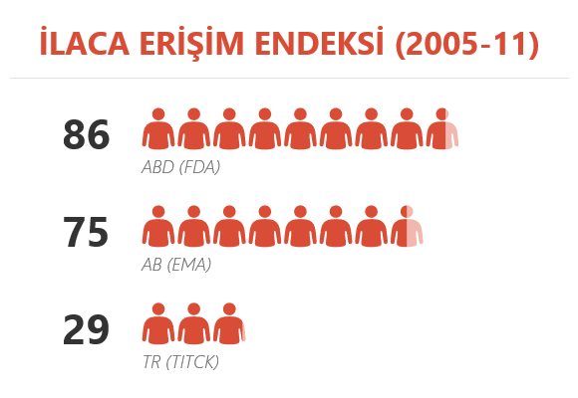
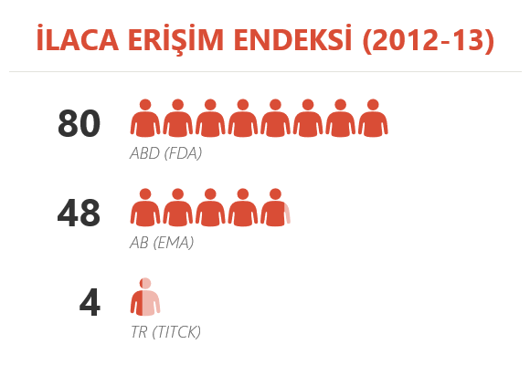
Yenilikçi İlaçlara Erişim
Fiyatların geldiği seviyeler çerçevesinde firmaların ürünleri TR’de piyasaya sunmak için onay alamamaları ve Türkiye’deki fiyatların başka ülkeler tarafından referans alınmaya başlanması (direk + indirek toplam 25 ülke) Türkiye’de yenilikçi ilaçların erişimini gittikçe güçleştirmiştir.
Türkiye’de Hastaların Yenilikçi İlaçlara Erişimi ciddi olarak yavaşlamıştır. Dünyadaki Her 100 yenilikçi ilaçtan, ülkemizde artık sadece 4’üne ulaşabiliyoruz.
Mehtap Tatar, Lichtenberg çalışması

Slide 13
Yenilikçi İlaç Fiyatları
Avrupa’da en düşük 100 birim fiyata satılan jeneriği olmayan orjinal ürün Türkiye’de %41 SGK iskontosu ve yaklaşık %30 kur kaybı ile Avrupa’ daki en düşük fiyattan %59 daha düşük birim fiyata satılmaktadır.
Bu durum Çokuluslu firmalar için Türkiye de verimliliklerinin ötesinde Uluslararası Referans fiyat sistemi ve paralel ticaret nedeni ile çok ciddi problemler yaratmaktadır.
AVRUPA’NIN
EN DÜŞÜK FİYATI
TÜRKİYE’DEKİ MEVCUT DURUM
%43’LÜK
CARİ KUR KAYBI
Bu yüksek fiyat baskısı nedeniyle , ülkemizde yenilikçi ilaç fiyatları uluslararası fiyat dengelerini bozan bir hale gelmiştir.
Türkiye’de ortalama yenilikçi ilaç fiyatları Avrupa’daki en düşük fiyattan %59 daha da düşüktür.
Eylül 2014 kur fiyatları dikkate alınmıştır

Slide 14
İlaç Sektörünün Mevcut Durumu Hedeflerle Uyumlu Değil
Yerli üretim miktarın %74’ünü karşılayıp değerin %47’sini oluşturuyor
Ağırlıklı olarak iç pazara yönelik
KUTU MİKTARLARI (MİLYON)
TL MİKTARLARI (MİLYAR)
Mevcut üretim yapısını desteklemek ekonomik yapıyı iyileştirmeyecektir
Dönüşüm ile küresel ölçekte, yüksek katma değerli ürünleri üreten ve ihraç eden bir sektör hedeflenmelidir
İthal ikameci politikalar bu hedefe hizmet etmez, aksine zayıflatır.

Slide 15
Yenilikçi İlaçlarda Mevcut Durum
Uzun erişim süreleri ve sürdürülemez fiyat seviyeleri
GMP sertifikasyon süreci ortalama 464 günde (1,2 yıl) tamamlanıyor.
Avrupa’nın en ucuz referans fiyatı
1,9595 kur seviyesi ile %63 düşük kur
Ruhsatlandırma süreci ortalama 921 gün (2,5 yıl) sürüyor.
%41 zorunlu iskonto
Geri ödeme süreci ortalama 392 gün (1,1 yıl) sürüyor*
Listeye giriş için ilave iskonto talepleri/ SUT kısıtlamaları

Slide 16
Mevcut Durum
Finansal odaklı tedbirler yeni tedavilere erişimi geciktirebilmektedir
Mevcut ilaçlar da pazardaki varlıklarını sürdürmekte zorlanmaktadır.
Türkiye’nin ihtiyaca ve taleplere cevap vermeyi sağlayacak, tedavi hizmetleri ile dengeli bir ilaç bütçesine ihtiyacı vardır.
Ülkemizdeki ilaç fiyatlarının referans fiyat sistemine ve dönemsel Avro değerine bağlı olan seviyesine ek olarak, ilaçların yüksek kamu iskontoları ile geri ödeme sistemine dâhil edilmesi yenilikçi tedavilerin Türkiye’ye gelişini zorlaştırmaktadır.
Türkiye’deki mevcut fiyat politikaları nedeni ile yurt dışına ihraç edilen ürünler ülkemizdeki hastaların ilaçlarına erişimini zorlaştırmaktadır.
Ülkemizdeki ilaç fiyatlarının Rusya, Suudi Arabistan, Fas , Mısır gibi CIS/MENA ülkeleri için de referans olması yenilikçi ürünlerin ülkemize girişini engelleyen diğer bir faktördür.
Ülkemiz insanına inovatif ürünler 4 ile 7 yıllık bir gecikmeyle, patent süresinin bitimine yakın bir zamanda ulaşmaktadır

Slide 17
Önerilerimiz (1)
Sistematik ve bilimsel ölçütlere dayalı bir sistem için katkı sağlamaya hazırız.
Alternatif geri ödeme modellerinin değerlendirilmesi halinde mevcut sisteme ilave olarak değil, mevcut sistem yerine değerlendirilmesi
Daha sistematik ve bilimsel ölçütlere dayalı bir değerlendirme ve geri ödeme sisteminin ilgili paydaşların katkı ve katılımlarıyla geliştirilmesi
Yenilikçi ürünler için, karşılaştırıldığı tedaviye göre sunduğu medikal fayda/değere bağlı esnek iskonto sistemi ve/veya geri ödeme modellerinin geliştirilmesi ve eşdeğer ürünler için sürecin optimize edilmesi
İlacın değerini ortaya koyabilecek, ilaç dışı doğrudan ve dolaylı maliyetler gibi daha fazla parametrenin geri ödeme değerlendirme ölçütlerinde yer alması
Sistematik ve bilimsel ölçütlere dayalı sistem kapsamında, Türkiye’deki ihtiyaca ve taleplere cevap verecek bir ilaç bütçesinin sağlanması

Slide 18
Önerilerimiz (2)
Alternatif Geri Ödeme modelleri mevcut system yerine değerlendirilmeli
Alternatif geri ödeme modellerinin değerlendirilmesi halinde mevcut sisteme ilave olarak değil, mevcut sistem yerine değerlendirilmesi
Alternatif Geri Ödeme Modelleri Belirsizlikleri azaltmak için kullanılması
Gizliliğin ve rekabet yönetiminin dikkatle yapılması
Türkiye’de kısa orta ve uzun vadede uygulanabilecek , uygulanması zor olan modellerin tespit edilmesi
İyi bir hasta takip programı, veri altyapısının ve paylaşımının gerçekleştirilmesi
İnovasyonun hakettiği değeri verebilen ve teşvik eden bir yaklaşımın oluşturulması
Ödeyici/ üretici arasında özel anlaşma yapabilmek için gerekli fiyatlandırma altyapısının sağlanması( Güncel kurla fiyatlandırma)
Eşzamanlı geri ödeme değerlendirilmesi uygulamasının başlatılması: Ruhsat ana komisyon endikasyon onayı ve ruhsata esas fiyat onayı sonrası Alternatif Ödeme Modelleri uygulanmaya başlanması ile pazara erişimin hızlandırılması

Slide 19
Önerilerimiz (3)
Karşılıklı veri ve görüş paylaşımı öngörülebilirliğin ve sürdürülebilirliğin artacağına inanıyoruz.
SUT ve yönerge değişikliğine ilişkin kararların öncesinde sektör ile paylaşılması ve sektör görüşlerinin alınmasını takiben nihai değerlendirmenin yapılarak karar verilmesi
Yenilikçi ilaçlar ve SUT değişikliklerinde geri ödeme karar ve değerlendirmelerine esas teşkil eden kamu verilerinin ilgili paydaşlara sunulabilmesi için endüstri ile veri paylaşımının sağlanması
Süreçlerin öngörülebilirliği amacı ile Ödeme Komisyonu’nda sektör temsiliyetinin sağlanması
Öngörülebilirliği artırmak ve planlama yapılabilmesi için
  Ödeme Komisyonu’nun toplantı başlangıç ve bitiş tarihlerinin ilan edilmesi
  Gelecek yılın Ödeme Komisyonu çalışma dönemleri için söz konusu başvuru başlangıç ve bitiş tarihlerinin, içinde bulunulan yılın son çalışma dönemi öncesinde ilan edilmesi

Slide 20
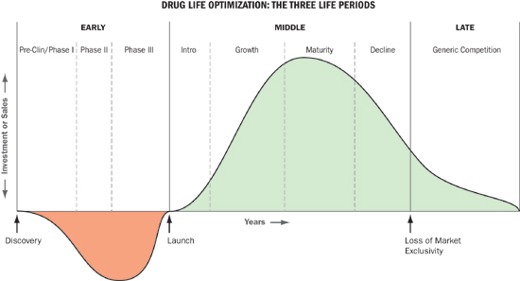
Ar-Ge Değer Zincirinde Yüksek Katma Değerli Erken Basamaklar Hedeflenmeli
İlaç Yaşam Döngüsü Dönemleri
AR-GE DÖNEMİ
ORTA DÖNEM
GEÇ DÖNEM
Klinik Öncesi
Faz 1
Faz 2
Giriş
Büyüme
Olgunluk
Gerileme
Jenerik Rekabeti
Yatırım veya Satış
Yıllar
Buluş
Lansman
Patent Korumasının Sonu
TR Yerli Üretim
Üretim yapısında sıçrama ancak değer zincirinde yüksek katma değerli erken basamaklara çıkmakla mümkün.
Bu hedefi destekleyecek bir ekosistem gerekli.
Notes:
Görsel kaynağı: http://www.pharmexec.com/pharmexec/Strategy/Rethinking-Product-Lifecycle-Management/ArticleStandard/Article/detail/805006

Slide 21
İyi İşleyen Ar-Ge Ekosistemi Çok Yönlü Gelişim Gerektiriyor
Fikri mülkiyet hakları
Pazar erişim koşulları
Üniversite
Start-up
Tasarım-Sentez-Test Laboratuvarları
Fon kaynakları
Kamu kurumları
Araştırma merkezi
Şirket
Nitelik dönüşümünü destekleyici yasal düzenlemeler
Fiyat ve geri ödeme politikaları
Özel sektör işbirliği platformları
Ulusal ve uluslar arası ağlar ve ağ yönetimi
Akademik işbirliği platformları ve çok disiplinli yaklaşım
Üniversite-sanayi işbirliği vizyonuyla lisansüstü programlar
Beşeri sermaye
Şeffaf kamu politikaları
Sektör spesifik mekanizmalar
İstikrarlı yatırım ortamı

Slide 22
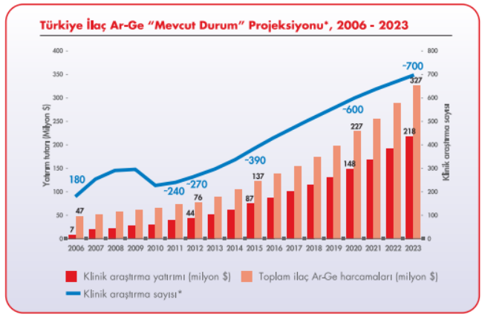
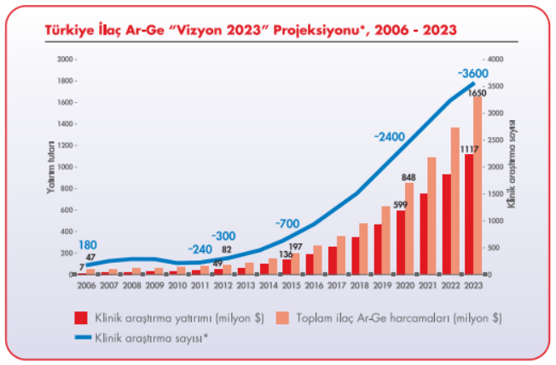

Fırsat - 1
İlaç Ar-Ge ve üretim yetkinliğini geliştirerek, yerel molekül keşfi yapılabilir
ve yerel patent sayısı artırılabilir; uluslararası ilaç firmalarının Türkiye’ye
uzun dönemli Ar-Ge yatırımları çekilebilir
Uluslararası firmalar yılda 135 milyar dolar yatırım almaktadır. Yıllık global Ar-Ge yatırımından yıllık 1,35 milyar dolarlık (%1) yatırım çekme potansiyelimiz mevcuttur.
Notes:
Peki güçlü potansiyelimizin bizlere sunduğu bu fırsatlar nelerdir..?
İlk fırsat, Türkiye ilaç AR&GE ve üretim yetkinliğini geliştirerek yerel molekül keşfi yapılabilir, uluslararası ilaç firmalarının Türkiye’ye uzun dönemli Ar-Ge yatırımlarını çekilebilir
Bugün Türkiye biraz önce bahsetmiş olduğum ilaç sektöründeki yıllık argeye olan yatırımını 107 milyondan, %1 pay alarak 1,35 milyar dolarlık seviyeye getirebilir…
Bizim AİFD olarak hedefimiz, öngörümüz ve samimi temennimiz bu yönde…

Slide 23
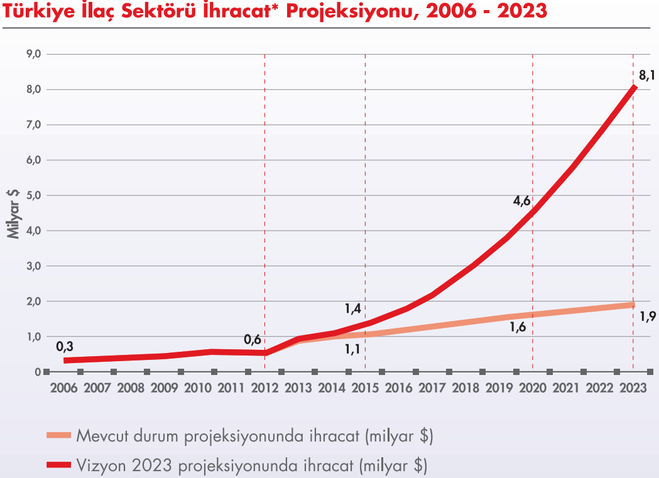
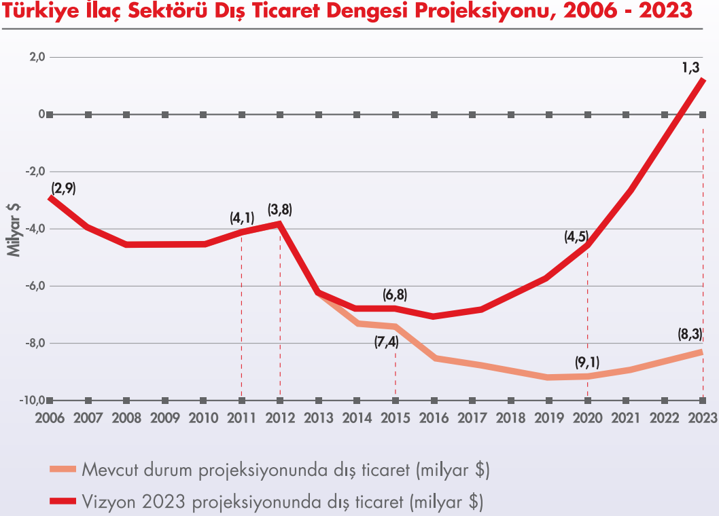
Fırsat - 2
İhracat odaklı bir yapıya geçerek 8,1 milyar dolarlık ihracat hacmine ulaşabiliriz.
Notes:
Yine aynı şekilde, Türkiye ihracat odaklı bir yapıya geçerek geçerek ilaçta yılda 8,1 milyar dolarlık ihracat hacmine ulaşabilir…
Ve bugün, Türkiye bu yolla ilaç sektörü dış ticaret dengesini negatif 4 milyar dolardan 2023 yılına kadar pozitif 1,3 milyar dolara çekme potansiyeline sahiptir…
Az önce ifade ettiğim gibi, artık bu güçlü potansiyeli dinamiğe çevirmek durumundayız…

Slide 24









Fırsat - 3
Bölge İdare Merkezi’ni veya bazı bölgesel servislerini Türkiye’ye taşımış bulunan AİFD üyeleri:
Uluslararası şirketler global organizasyonlarını bölge idare merkezlerinden yönetmekte, muhasebe, bilgi işlem ve benzeri servislerini global veya bölgesel ölçekte belirli merkezlerden vermektedirler.
Notes:
Türkiye’nin önündeki 3. fırsatımız bulunduğu bu jeopolitik konum ve potansiyelinden dolayı, uluslararası şirketlerin global organizasyonları içerisindeki en önemli bölge idare merkezlerinden biri haline gelebilir…
Bugün üyelerimden olan GSK gibi, Sanojfi gibi, Pfizer gibi, Merck gibi, Novo Nordisk gibi, AmGen gibi, Bausch – Lomb, Astra Zeneca gibi, Roche gibi üyelerim, bölge idare merkezini ve bazı bölgesel servislerini Türkiye’ye taşımışlardır…
Bu sayıları daha da çoğaltmamız gerekiyor..
Daha çok uluslararası sermayeli şirketi ülkemize çekmemiz, Avrasya coğrafyasının üretim, tedarik ve yönetim Merkezi, yani bir “Regional Hub” olabilmemiz gerekiyor…

Slide 25
SAĞLIK ENDÜSTRİLERİNDE YAPISAL DÖNÜŞÜM PROGRAMI EYLEM PLANININA KATKI SAĞLAYABİLMEK İÇİN MEVCUT SORUNLARI ELBİRLİĞİYLE ÇÖZEBİLİRİZ
* Sabit İlaç Kuru
* Yunanistan referansı
* Yüksek iskonto uygulamaları
* Fikri sinai haklara yeterince önem verilmemesi
* OECD ülkelerinde yaygın olarak bulunan
SDK’lar dahi 750 gündür geri ödeme beklemektedir.
Fiyat kararnamesi 2 yıldır taslak aşamasında beklemektedir
Yetim ilaç kılavuzu 5 yılı aşkındır taslak aşamasında beklemektedir
* 2023’te en az bir orijinal ürün keşfi
* 2 mevcut molekül endikasyonlarda yeniden konumlandırılması (repositioning)
* Yurtiçi ilaç ihtiyacının değer olarak % 60’ının yerli üretimle karşılanması
* Global klinik araştırma yatırımlarından Türkiye’nin aldığı payın ve yürütülen klinik araştırma sayısının yıl bazında % 25 oranında artması
Üründe küçük değişiklikler

Slide 26
Özetle….
Hastaya ilacın erişiminde ruhsat, fiyat ve geri ödeme süreçlerinin hızlandırılmasını sağlayacak yeni stratejiler değerlendirilmeli
İlaç global bir üründür, gerek Ar-Ge ve gerekse hammadde üretimi için Türkiye pazarını değil, Dünya pazarını hedeflemeliyiz. Bu nedenle ithal ikameci değil, ihracata dayalı bir sanayileşme politikasına gereksinim duyulmalı
Türkiye rekabetçilikte başarılı olmak için sadece kendi nüfusunu değil dünya nüfusunu hedeflemelidir.
İthal ikameci bir yaklaşım, ilk bakışta cari açığı azaltacak bir uygulama gibi görünse de, üretim niteliğinde rekabetçiliğe yönelik bir gelişme sağlanamayacağı için aslında cari açık problemini doğuran unsurların artmasına yol açacaktır.
Türkiye’de, uluslararası yükümlülükler ile ters düşerek ithal eşdeğerleri geri ödemeden çıkarmak yerine, yatırım ve inovasyonu teşvik eden koşulları sağlayacak şekilde Vizyon 2023 sağlık stratejilerinden sapılmamalıdır.
Fiyatlandırma, doğru ilaç bütçesi, ruhsat süreci, fikri mülkiyet hakları ve geri ödeme süreci gibi ilaç sektörünü çevreleyen düzenlemelerin sektörü destekleyecek şekilde tasarlanması gereklidir.
Kısa vadeli ve geçici iyileştirmelerle kalıcı çözümlere ulaşamayız.
Sadece yerli üretimi destekleyerek cari açığını kapatabilen öne çıkmış bir ülke örneği yok…
Notes:
Özetle; Bu fırsat ve potansiyeli yakalamak için öncelikle Yerli / Yabancı” kelimelerini lügatimizden çıkartıp yerine “YEREL” kelimesini yerleştirmeliyiz…
İlaç global bir üründür, gerek Ar-Ge ve gerekse hammadde üretimi için Türkiye pazarını değil, Dünya pazarını hedeflemeliyiz.
Bu nedenle ithal ikameci değil, ihracata dayalı bir sanayileşme politikasına gündemimize almalıyız
İç pazarın sektörü desteklemek için bir araç olarak kullanılması etkili bir teşvik sistemi için gereklidir. Fakat teşvik edilecek ürün yada teknoloji mutlaka ama mutlaka global ölçekte rekabet üstünlüğü yaratabileceğimiz alanlarda olmalı, ürettiğimiz ürünleri dünyanın her yerinde pazara sunabileceğimiz, marka oluşturabileceğimiz ürünler olarak sağtamalı ve bu ürünlerin üretimini teşvik etmeliyiz…
Sürdürülebilir, dengeli bir fiyatlandırma mekanizması, doğru ilaç bütçesi, ruhsat süreci, fikri mülkiyet hakları ve geri ödeme süreci gibi ilaç sektörünü çevreleyen düzenlemelerin sektörü daha da ileriye taşıyacak, ülkemizi, global ölçekte bir üretim ve tedarik Merkezi haline getirecek bir perspektifte ortaya koymalıyız…
Kısa vadeli ve geçici iyileştirmelerle kalıcı çözümlere ulaşamayız. Bunun, bilincinde olmalıyız…
Sadece yerli üretimi destekleyerek cari açığını kapatabilen, dış ticaret ve bütçe dengesini sağlayabilen bir ülke yok… Ya da ilaç sektörünün değerinden faydalanabilen bir ülke örneği yok…
Kararlılıkla ve ısrarla vurgulamak isterim ki; bu fırsatları yakalamak için ülkemizde doğru bir bütçeleme anlayışı, sürdürülebilir bir fiyat, uluslararası yatırımcıyı tatmin edecek, know-how ve teknoloji transferini sağlayacak, sürdürülebilir bir ilaç eko sistemini oluşturmak zorunluluktur.

Slide 27
Back-Up

Slide 28
Şeffaflığa ilişkin ülke uygulamaları - Kanada
Süreç akış şeması: http://www.cadth.ca/media/cdr/process/CDR_Process_flowchart_Sep2011_e.pdf
Başvuru durumunun takibi: http://www.cadth.ca/media/cdr/tracking/cdr_SR0309_Tecfidera.pdf
Başvuru kararı ve gerekçesi: http://www.cadth.ca/media/cdr/complete/cdr_complete_Tecfidera_September_30-13.pdf

Slide 29
Şeffaflığa ilişkin ülke uygulamaları - Avusturalya
Komisyonun yıllık çalışma takvimi: http://www.pbs.gov.au/info/industry/useful-resources/pbs-calendar#Cycle
Komisyonun toplantı ajandası: http://www.pbs.gov.au/info/industry/listing/elements/pbac-meetings/agenda/11-2013
Komisyonun toplantı kararları: http://www.pbs.gov.au/info/industry/listing/elements/pbac-meetings/pbac-ou
Başvuru kararı ve gerekçesi: http://www.pbs.gov.au/pbs/industry/listing/elements/pbac-meetings/psd

Slide 30
Pazara Erişim Anlaşmaları (PEA)
Finansal
bazlı
Koşullu Geri Ödeme
Performans
bazlı
İskonto
Fiyat Hacim Anlaşmaları
Finansman paylaşımı
Pazara Erişim Anlaşmaları
Kullanım Kısıtı (Cap)
Kanıt gelişimi ile kapsama.
Kısa-dönemli etkililik
Performans Garantisi
Sağlık çıktısı garantisi
Tedavi Süreci

Slide 31
Pazara Erişim Anlaşması Türleri
Finansal bazlı PEA
Performans bazlı PEA
# | Finansal PEA | Açıklama
1.1 | İskonto | Geri ödemeye alınmış olan ürünün pazar payına bağlı dinamik iskonto uygulaması
1.2 | Fiyat-hacim anlaşmaları | İlacın fiyatının tahmini satış hacmine göre belirlendikten sonra, gerçekleşen satış hacminin tahminleri aşması halinde ilaç fiyatının aşağıya doğru gözden geçirilmesi
1.3 | Kullanım kısıtı (capping) | Hasta başına karşılanacak olan toplam ilaç dozu, tedavi süresi veya kür sayısı için bir eşik değer belirlenerek eşiğin aşılması halinde, aşılan tutarı üreticinin ödemesi
1.4 | Finansman paylaşımı (cost sharing) | İlaç veya uygulama maliyetlerinin üretici ve ödeyici arasında paylaşılması, ör. bedelsiz tedavi başlangıcı, uygulama masrafının karşılanması vb.
# | Performans PEA | Açıklama
2.1 | Koşullu geri ödeme (Coverage with evidence development) | Sınırlı süre için geri ödeme onayı verildikten sonra gelişen kanıtların gözden geçirilmesi ile ilacın fiyatının ve geri ödemesinin nasıl devam edeceğine karar verilmesi
2.2 | Kısa-dönemli etkililik (Short-term effectiveness) | Başlangıçta hastalar için kısa süreli tedavi hedeflerinin (önceden kararlaştırılmış sonlanım noktaları) karşılanmasına bağlı geri ödeme (üretici genellikle indirimler sunar).
2.3 | Sağlık Çıktısı Garantisi (Outcomes guarantee) | Önceden tanımlı sonlanım noktalarına bağlı fiyat / geri ödeme, ör. yanıtsız hastalar için üreticinin indirimi/ödemesi
2.4 | Tedavi Süreci (Process of care) | Üreticinin tedaviyle ilgili indirimlerin yanı sıra ek hizmetler sunması (yanıtsız hastalar için tedavi kararlaştırılmış bir süreci takiben kesilir).
Koşullu Geri Ödeme
Performans Garantisi

Slide 32
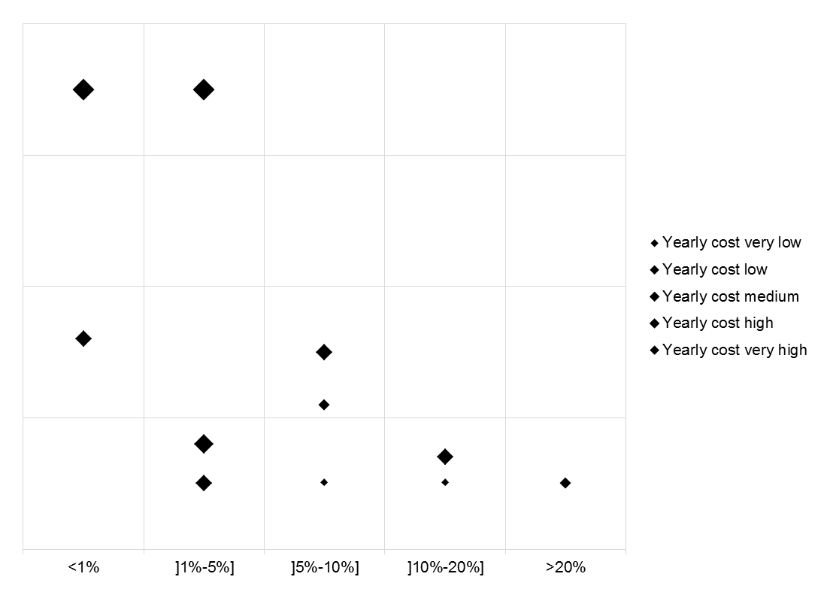
Terapötik alan bazında uygulanan PEA’lar
Population size
Chronicity
Drug price
Acute, specialty
Acute, general medicine
Chronic with acute phases
Chronic
PAH
Oncology
Autoimmune,
innovative TX
Asthma
COPD
Epilepsy
Depression, GX
Alzheimer’s
Depression, innovative
Diabetes, innovative TX
Women’s
health
Osteoporosis
Cardiovascular
Smoking cessation
Diabetes, SoC
Prevalence

Slide 33
Pazara Erişim Anlaşmaları
İngiltere Uygulaması
Uygulandığı Koşullar
I. Fiyatlandırma
Dışsal faktörlere ve diğer ülke politikalarına bağımlı bir uluslararası referans fiyatlandırma sistemi uygulaması yok
İlaçların sunmuş oldukları değerden bağımsız, zorunlu iskonto sistemi uygulaması yok
II. Geri Ödeme
Sistematik ve şeffaf bir HTA süreci
Bilimsel veri ve kanıtlara dayalı kriter seti (maliyet-etkililik kriteri)
Karar alma süreçlerinin ve kullanılan yöntemlerin şeffaflığı
Karar sürecinde üretilen raporların bilimsel kalitesi ve akademik grupların desteği
Değerlendirme ve karar süreçlerinde taraf olan paydaşların sistematik olarak sürece dahil edilmeleri
Başvuru sahipleriyle etkin iletişim /açık diyalog ortamı
Başvuru sahiplerine tanınmış müzakere süreci ve değerlendirme sonucuna itiraz süreci

Slide 34
İngiltere Örneği
Hasta Erişim Şemaları
İngiltere’de pazara erişim anlaşmaları olarak, hasta erişim şemaları kullanılmaktadır (Patient Access Schemes, PAS). PAS’lar temel olarak şu amaçla tasarlanmaktadır:
Değerlendirmeye esas inovatif ürünlerin maliyet-etkililik kriterini temini
İnovatif ürünlerin hastalara erişiminin sağlanması
Maliyet-etkililiğin artırılarak, kaynakların optimal kullanımı
İnovasyonun Teşvik
Doğru hastaya hızlı erişim imkanı
Belirsizliğin azaltımı, olası riskin karşılıklı paylaşımı
PAS Örnekleri: http://www.nice.org.uk/aboutnice/howwework/paslu/ListOfPatientAccessSchemesApprovedAsPartOfANICEAppraisal.jsp

Slide 35
İngiltere Örneği
Hasta Erişim Şemaları – Süreç Yönetimi
Firma Sağlık Departmanına (Dept of Health, DH) PAS teklifi başvurusu yapar
DH, PAS teklifini sorumlu PAS İrtibat Ünitesine (PASLU) iletir ve teklif PASLU tarafından incelenir
PAS teklifinin NICE değerlendirmesine dikkate alınabilmesi için, PASLU teknik, hukuki gibi yönlerden teklifin uygunluğuna dair DH’ye görüş sunar
Uygun bulunan PAS teklifi, NICE değerlendirmesinde dikkate alınır. NICE sunulan PAS’ın maliyet-etkililik üzerindeki etkisini inceler
PAS sonrası maliyet-etkilili bulunursa, tedavi NICE tarafından PAS ile ödenmesi koşulu ile önerilir.
http://www.nice.org.uk/media/FCC/CC/PASLUProcessGuide.pdf

Slide 36






Bazı ülkelerdeki pay-back uygulamaları
Fransa
İtalya
Allocation of reimbursed pharmaceutical expenditure budget on ATC base
Overspend sharing by pharmaceutical companies and payors
Pharmaceutical expenditure budgets for hospital and out-of-hospital drugs, and medical devices
Overspend repayment by the pharmaceutical companies and regional governments
İspanya
Belçika
Pay-Back System based on a percentage of quarterly sales of reimbursed drugs
Grouping of pharmaceutical companies according to their R&D activities
Discounts available for investment in Spanish R&D and national production
4 different taxes levied on pharmaceutical companies
Repayment of overspend in yearly reimbursed pharmaceutical expenditure budget
Fixed taxes based on a percentage of yearly turnover of pharmaceutical companies
Portekiz
Polonya
2 subcategories for Pay-Back System: General Pay-Back System and Pay-Back System for innovative drugs
Overspend sharing based on market shares of pharmaceutical companies
Classifying reimbursed drugs into “Jumbo groups” and determining different budgets for these classes
Pay-back of overspend in these classes based on turnover of pharmaceutical companies
Kaynak: IMS, 2011

Slide 37
Pazara Erişim Anlaşmalarının temel avantaj ve dezavantajları
Avantajlar | Dezavantajlar
Yenilikçi ilaçların daha hızlı sürelerde hastalara erişimi | Komplike veri sistemleri & iletişim platformu gereksinimi
Yenilikçi ilaçların tedaviden faydalanma olasılığı en yüksek hasta gruplarına erişimi | Operasyonel maliyetler, idari yük
Hem ödeme kurumu hem firmalar için belirsizlik düzeyinin ve risklerin azaltılması | Güvenilir veri toplama, verilerin analiz, raporlanması ve paylaşımındaki sorunlar
İnovasyonun teşvik edilmesi | Objektif, ölçülebilir ve basit klinik kriterlerin seçiminde zorluklar
Sağlık bütçesinde beklenmedik harcamaların asgariye indirilmesi | Programın denetlenmesindeki sorunları
Gerçek hayat verisi toplanarak, tedavilerin etkililik ve güvenliliklerin, kayıt sistemleri vs kullanılarak, farklı boyutlarıyla incelenmesi | Kullanım kısıtı ve finansman paylaşımında üretici için üstlenilecek yükün belirsizliği
Yaratıcı programlarla hastalara ek servislerin sunumu için motivasyon oluşturulması (ör, uyum programları) | Hukuki ve teknik altyapı gereklilikleri

Slide 38
Planlanan / Olması Gereken / Gerçekleşen
Mevcut bütçe planlananın çok altında kalmıştır
*Kasım 2014’te ucuz ilaçlar ilaçlar (fiyatı 6,79’dan düşük olan 20 yıllık ilaçlar iler fiyatı 3,56 TL’den düşük olan diğer tüm ilaçlar için) %31, bu tanımın dışında kalan ilaçlar için %15,5. Ocak 2015 itibariyle tüm ilaçlar için %15,5 fiyat artışı senaryosuna göre tahmini hesaplamadır.
Notes:
Büyümenin yarısı artı deflator formülüne göre 2016 yılında %8,65’lik büyüme olması beklenirdi.
Önerilen ilaç bütçesi Haziran ayında Maliye bakanlığına yapılan sunumdan alınmıştır.
2017 yılı için bir önerimiz olmadığından 2016 yılında kesilmiştir.

Slide 39

Görünüm ve Fırsatlar
Bugünkü Türkiye’deki mevcut uygulamalar olan:
  Referans fiyat sistemi,
  2009’dan beri sabitlenmiş dönemsel Avro değeri,
  yüksek kamu iskontoları,
  Türkiye’yi referans alan ülkelerin artışı,
  paralel ticaret,
yenilikçi tedavilerin Türkiye’ye gelişini zorlaştırmaktadır.
2013 yılı Global Ar-Ge yatırımları 180 milyar dolar iken, bu rakam Türkiye’de sadece 107 milyon dolar civarında olmuştur. (sadece %0.06 pay almaktadır)
Türkiye ilaç ihracatı 2013 yılında sadece 818 milyon dolar’da kalmıştır.
Doğru bütçeleme ve fiyatlandırma sistemini kurarak, öngörülebilir bir yatırım ortamı yaratılabilir.
Yıllık global Ar-Ge yatırımından 1,35 milyar dolarlık (%1) yatırım çekme potansiyelimiz mevcuttur.
İhracat odaklı bir yapıya geçerek 8,1 milyar dolarlık ihracat hacmine ulaşabiliriz.
Türkiye İlaç Endüstrisi’ne Yaklaşımın Tekrar Gözden Geçirilmesi; Ülkemizde Yatırım Fırsatlarını Arttıracaktır

Slide 40
Daha fazla yatırım, daha fazla AR&GE…
Sektör Büyüklüğü (milyar $) , 2011
Klinik Araştırma sayısı**, 2011
327
3.142
adet
Milyar $
Türk İlaç Sektörü büyüklük bakımından 16.sıradadır..
..ancak klinik araştırmalarda 36.sırada yer almaktadır
Türkiye bu alandaki yatırımları çekme konusunda özellikle BRIC* ülkeleri arasında rekabette geri kalmaktadır…
Notes:
Bunun için Türkiyemizin daha fazla yatırıma, yüksek teknolojili ve katma değeri ülkemizde kalacak yatırıma; yani daha fazla AR&GE’ye, daha fazla inovasyona ihtiyacı var..
Bugün Türkiye sektörel büyüklük açısından dünyada 16. sırada. Ancak aynı büyüklüğe klinik araştırmalar alanında ulaşamamakta, dünyada 36. sırada yer almaktadır.
Bu resim dünyanın en büyük 16, Avrupa’nın 5. büyük ilaç pazarına sahip olan ülkemize yakışmamaktadır…
Maalesef ülkemiz BRIC ülkeleri olarak bilinin ülkeler karşısında rekabette geride kalmaktadır…

Slide 41
Türkiye İlaç Sektörü Halihazırda Ağırlıklı Olarak
Yerel Talebi Karşılamak Üzere Üretim Yapmaktadır…
Türkiye ilaç endüstrisi,sadece yerel talebi karşılamakla yetinmeyip; global pazarın ihtiyaçlarına cevap verecek, bütün dünyaya rekabetçi ürünler satabilecek, marka oluşturacak bir ilaç eko-sistemine sahip olmalıdır…
Kaynak: TİTCK, “Türkiye İlaç Pazarı Gözlem Raporu – I”
Notes:
Türkiye ilaç sektörü halihazırda daha çok yerel talebi karşılamak için üretim yapan bir yapıdadır. Bugün ilaç endüstrimiz sadece yerel talebi karşılamakla yetinmeyip, global pazarın ihtiyaçlarına da cevap verebilecek, bütün dünyaya rekabetçi ürünler satabilecek bir ilaç eko-sistemine sahip olmalıdır.
Çözüm, ekranda gördüğümüz mavi renkli barla işaret edilen referans/imal oranını düşürmekten değil, yükseltmekten geçmektedir. Bunun için de en temel aksiyon olan AR&GE’ye yatırımın, mümkün olan en üst seviyede tutulması hedeflenmeli ve bu hedefe yönelik gerçekçi ve sürdürülebilr çözümler üretilmelidir…

Slide 42
Ar-Ge’ye en çok Yatırım Yapan Global ilk 50 firmanın içerisinde Yer Alan İlaç Ar-Ge’si
İlaç Firması | Ar-Ge Harcaması (milyar $) | İlk 50 içinde % | Ar-Ge Merkezlerinden bazıları
Roche | 9,6 | % 3,7 | İsviçre, ABD, Almanya, Çin, Birleşik Krallık, Avustralya, Avusturya, Japonya
Pfizer | 9,3 | % 3,6 | Birleşik Krallık, ABD
MSD | 8,5 | % 3,3 | ABD
Novartis | 8,0 | % 3,1 | ABD, İtalya, İsviçre, Hindistan, Çin, Japonya, Singapur
Johnson & Johnson | 6,8 | % 2,6 | Belçika
Sanofi-Aventis | 5,8 | % 2,2 | Fransa, Almanya, Macaristan, İtalya, ABD, Kanada, Japonya
GlaxoSmithKline | 5,8 | % 2,2 | Birleşik Krallık, ABD, İspanya, Fransa, Çin
Eli Lilly | 4,8 | % 1,8 | ABD
Bayer | 4,3 | % 1,7 | ABD, Almanya
AstraZeneca | 4,3 | % 1,7 | Birleşik Krallık, ABD, İsveç, Kanada, Fransa, Hindistan, Çin, Japonya
Abbott | 3,7 | % 1,4 | ABD
Takeda | 3,6 | %1,4 | Japonya, ABD, İngiltere, Singapur
Bristol-Myers Squibb | 3,5 | %1,3 | İngiltere, ABD, Belçika, Fransa, Japonya
Boehringer Ingelheim | 3,3 | %1,3 | ABD, Kanada, Arjantin, Almanya, İtalya, Avusturya, Japonya
Amgen | 3,0 | %1,1 | İngiltere, ABD
İlk 15 İlaç Firması | 84,2 | %32,1
Toplam İlaç Dışı | 177,2 | % 67,9
Toplam 50 | 261,4 | %100
Dünyada şirket bazında Ar-Ge yatırımlarına bakıldığında en çok Ar-Ge yatırımı yapan ilk 50 firma içerisinde 15 ilaç firması yer almaktadır.
İlk 50 firmanın toplam Ar-Ge yatırımı 261,4 milyar $ iken, ilaç firmalarının Ar-Ge yatırımları 84,2 milyar$ ile ilk 50 firmanın toplam yatırımının %32,1’ini oluşturmaktadır.
İlaç sektöründe şirketler için rekabetçi konuma gelmek Ar-Ge ve inovasyonda belli bir yetkinliğe ulaşmış olmayı gerektirmektedir. İlaç şirketleri uzun dönemli karlılıklarını patentli ürünlerden sağlamaktadırlar. Dolayısı ile şirketlerin Ar-Ge yatırımı yapacağı ülkelerin Ar-Ge kaynak ve yetkinlikleri önemlidir.
Notes:
Sözü ARGE’ye getirmişken, isterseniz bugün dünya ölçeğinde AR&GE’ye en çok yatırımı yapan ilk 50 firmanın içerisindeki ilaç sektörünün konumuna bakalım. Bugün ilk 50 firma içerisinde AR&GE’ye en çok yatırım yapan 15 ilaç firması yer almaktadır. Yani 50 firmanın 15’i ilaç firmasıdır…
Bugün sektörel bazda AR&GE’ye en çok yatırım yapan sektör ilaç sektörüdür… Bu oran tek başına savunma sanayinin, otomotivin, uzay endüstrilerinin toplamından daha fazladır…
Bugün ilaç sektörü, cirosunun yaklaşık olarak %16’sı ile 18’i arasındaki kısmını AR&GE’ye ayırmaktadır…
Sadece 2013 yılında bu sektör AR&GE’ye 135 milyar dolar gibi bir bütçe harcamıştır…
Peki dünyanın 16. büyük pazarına sahip olan ülkemiz bu pastadan ne kadar pay almıştır sizce?
Türkiye’nin 2013 yılında ilaç AR&GE’si olarak çektiği yatırım 107 milyon dolar olmuş…
Bu 107 milyon doların da çok büyük bir kısmı, yaklaşık %85 civarındaki kısmını, AİFD üye firmaları gerçekleştirmiştir…

Slide 43




Başka Ülkeler Başardı. Biz Neden Başarmayalım..?
İRLANDA
GSYİH’nin
%11’i ilaç sektöründen elde edilmektedir.
2010 yılında 31 milyar $ ile İrlanda’nın ihracatının %50’den fazlası ilaç sektörü tarafından gerçekleştirilmiştir.
GÜNEY KORE
2001-2005 yılları arasında , yeni yatırımlar sayesinde sektör 14 kat büyümüştür
15 yeni molekül keşfi gerçekleştirilmiştir.
2016 yılına kadar ulusal alanda patentli teknolojide rekabetçilik alanında 7. sıraya gelme, ~66 milyar$ pazar büyüklüğüne ulaşma hedeflenmiştir.
SİNGAPUR
Etkin kümelenme
Güçlü Fikri mülkiyet hakları koruması (Dünya Ekonomik Forumu Rekabetçilik endeksinde 3.sırada)
2015 yılına kadar 17 milyar $ üretim kapasitesine ulaşmayı hedeflemektedir .
2010 yılında 4,4 milyar $ ihracat gerçekleştirilmiştir.
ABD
MASSACHUSETTS
Etkin sanayi-üniversite işbirliği sağlanmış, fonlama kaynakları bunu desteklemiştir.
30 Girişim Sermayesi ile 2010’da biyoteknoloji için 1,1 milyar $ yatırım yapılmıştır.
85.000’den fazla ileri teknoloji araştırma çalışanı ve 340.000’den fazla medikal iş gücü çalışmaktadır.
Gelişmiş ve gelişmekte olan birçok ülke, ilaç sektörünü stratejik sektör olarak belirleyerek Ar-Ge ve üretim yatırımlarını çekmeyi başarmıştır…
Notes:
Bugün, gelişmiş ve gelişmekte olan birçok ülke, ilaç sektörünü stratejik sektör olarak belirleyerek Ar-Ge ve üretim yatırımlarını çekmeyi başarmıştır…
Başka ülkeler bunu başarmıştır ve nasıl başardıkları da ortadır; biz Türkiye olarak bunu neden başarmayalım?
İşte önümüzde İrlanda, G.Kore, Singapur, Massachusetts gibi çarpıcı ve güncel örnekler var...

Slide 44
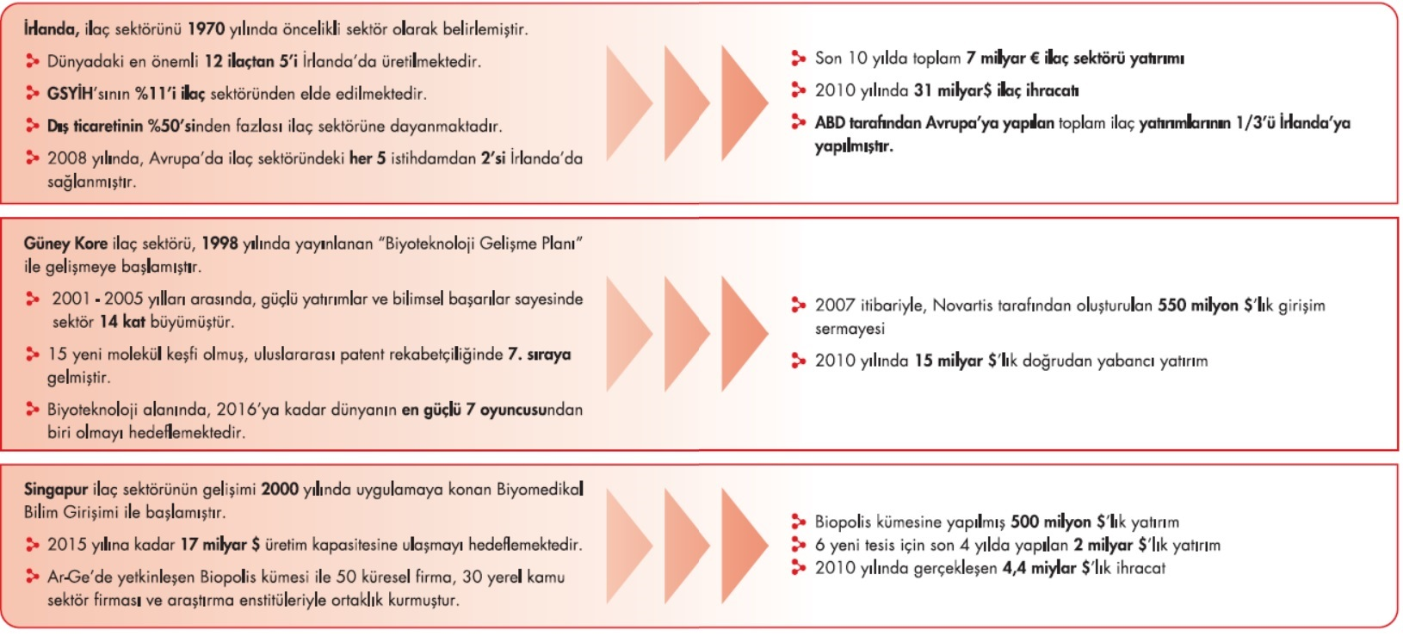
Başka Ülkeler Başardı. Biz Neden Başarmayalım..?
İRLANDA
GÜNEY KORE
SİNGAPUR
Notes:
Sadece bu ülkelerden birkaç örnek vererek neyi nasıl başardıkları konusunda sizlerin dikkatini çekmek istiyorum.
Bugün İrlanda dünyadaki en önemli 12 ilaçtan 5’ini üreten bir ülke…
Aynı İrlanda; dış ticaretinin %50’sinden fazlasını ilaç sektöründen sağlamakta…
Yine aynı İrlanda, 2010 yılında 31 milyar dolarlık ilaç ihrcatı ile GSMH’sının %11’ini bu sektörden sağlayan bir üle….
Bir başka örnek; G. Kore…
15 yıllık bir planla sadece 5 yıl gibi kısa bir süre içerisinde sektörünü 14 kat büyüten bir ülke…
2010 yılında 15 milyar dolarlık FDI çeken bir ülke…
Biyoteknoloji alanında 2016’ya kadarki hedefini dünyanın en büyük 7 oyuncusundan biri olarak koyan bir ülke…
Singapur hakeza…2010 yılında 4,4 milyar dolarlık bir ihracat ve 6 yeni tesis için 2 milyar dolarlık yatırım yapan bir ülke…

Slide 45
Türkiye’nin Potansiyeli ve Civarındaki Fırsatlar…
Türkiye jeostratejik konumu ve 8 milyar $’lık ihracat potansiyeli ile komşu ülkelerin kilit hizmet ve ilaç tedarikçisi olma fırsatına sahiptir…
TOPLAM
GSYİH 25,5 trilyon$
Nüfus 1.5 milyar
İlaç ithalatı 291 milyar $
AVRUPA
GSYİH 19,9 trilyon$
Nüfus 668 milyon
İlaç ithalatı 264 milyar $
RUSYA FEDERASYONU
GSYİH 1,8 trilyon $
Nüfus 142 milyon
İlaç ithalatı 11 milyar $
İlaç sektörü, ilaç ve hizmet ihracatı ile dış ticaret açığının kapanmasında etkili olabilir:
Temel & Klinik Araştırma Hizmet İhracatı: 1 milyar $
Katma değerli üretim ihracatı: 7,3 milyar $
Yönetim merkezi olma & ortak hizmet ihracatı
ORTA DOĞU VE KUZEY AFRIKA
GSYİH 3,3 trilyon $
Nüfus 647 milyon
İlaç ithalatı 14 milyar $
ORTA ASYA VE KAFKASLAR
GSYİH 0,4 trilyon $
Nüfus 82 milyon
İlaç ithalatı 2 milyar $
Notes:
Peki, Türkiye bu konjonktörde potansiyel ve fırsatlar anlamında ne durumda? İsterseniz kısaca buna da göz atalım…
Bugün bulunduğumuz coğrafyada jeostratejik konumumuz sayesinde, yaptığımız projeksiyonlara göre ülkemizin 8 milyar dolarlık bir ihracat potansiyeline sahip olduğunu ve civar ülkelerin kilit ürün ve hizmet tedarikçisi olmak potansiyeline sahip olduğumuzu tespit ettik…
Bugün Türkiye toplamda 300 milyar dolar civarında ilaç ithalatı yapan Avrupa, Rusya, Orta Doğu ve K. Afraika, Orta Asya ve Kafkaslar bölgelerinin tam ortasındadır…
Türkiye bu potansiyelini ve fırsatları çok iyi değerlendirmelidir…
Artık bu potansiyeli, dinamiğe çevirmenin; endüstrinin değer zinciririn tüm aktörlerinin el ve güç birliği ile, sürdürülebilir bir ilaç eko-sistemini, en ileri iş ve yatırım ortamını tesis etmenin zamanı gelmiştir…

Slide 46
Türkiye Ekonomisi’nde Yeni Bir Yapısal Dönüşüm Gerekli
Kişi başına düşen GSYH’ının ABD kişi başı GSYH’ına oranı (1965-2013)
Orta Gelir Tuzağı
Ekonominin Mevcut Yapısı Türkiye’nin Yüksek gelirli ülkelere Yakınsamasını Sağlamıyor
İlk On Ekonomi ve Türkiye’de Çalışan başına düşen üretim(bin USD)
1 | ABD | 104.9
2 | Çin | 7.9
3 | Japonya | 87.9
4 | Almanya | 85.4
5 | Fransa | 99.5
6 | Birleşik Krallık | 77.6
7 | Brezilya | 94.8
8 | Italya | 89.7
9 | Hindistan | 4.1
10 | Kanada | 92.4
17 | Türkiye | 32.5

Slide 47
Orta Gelir Tuzağından Çıkış Ancak Yapısal Dönüşümle Mümkün
Mevcut üretimimizde daha rekabetçi ülkeler var
İmalat Sanayinde Nitelik Gelişimi
Yüksek Gelirli Ülkelere Yakınsama
Gelişmiş ülkelerin rekabetçi olduğu ürünleri üretmiyoruz
  Ekonomide Katma Değer Yaratımı
Üretimde katma değerimiz düşük
  İhracatta Artan Rekabetçilik
İhracat Performansı Zayıf
Benzer Dönüşümü Kore Gerçekleştirdi
Türkiye ve Kore’nin kişi başına GSYİH’sının ABD’ninkine oranı (1950-2010)
Kore
Türkiye

Slide 48
Türkiye Yapısal Dönüşümü Planladı.
İlaç Sektörü Dönüşümde Öncelikli Sektör
10. Kalkınma Planı Dönüşüm Programları
Vizyon 2023
Orta Vadeli Ekonomik Program
Hükümet Programı
Yeni Teşvik Programı
BTYK Kararları
BTSB İlaç Sanayi Strateji Belgesi
Kamu yönetimi topyekun olarak dönüşümü planladı
Biyoteknoloji ve ilaç sektörü dönüşüm için isabetli bir şekilde önceliklendirildi
İlaç ve Biyoteknoloji Sektörleri hem kendi yüksek katma değerleri ile, hem de beraberinde gelişecek diğer katma değerli sektörlerle Türkiye’nin ihracat yapısında istenen dönüşüm için büyük potansiyele sahip

Slide 49
İlaç Sektöründe Dönüşüm Üç Alanda Gerekli
Yerel pazarı değil, küresel pazarı hedefleyen ve teşvik eden rekabetçi bir üretim alt yapısının oluşturulması
Yüksek katma değerli rekabetçi ürünleri üreten bir ilaç sektörünün teşvik edilmesi
Yeni buluşları yapan,preklinik ve klinik araştırmaları hizmet ihracatı kapsamına almış bir yapıyı destekleyecek ekosistem’in oluşturulması
Dönüşüm Alanı 1
Dönüşüm Alanı 2
Dönüşüm Alanı 3
Notes:
Geleneksel Ürünlerle Sınırlı Olmayan, Yüksek Katma Değerli Üretim Yapan İlaç Sektörü

